Slide 1




Projet d’AAP « Plateformes 2022 »
Plateforme EcoMobiCoin
Cerdi (InSHS) | LIMOS (INS2I) | LMBP (INSMI)

Slide 2


Présentation de la plateforme et de son fonctionnement actuel
Objet et mission de la plateforme
L’objectif d’EcoMobiCoin est de remplacer les preuves de travail couteuses en énergie de calculs des blockchains par des preuves de comportements éco-responsables, dans le domaine premier d’application du projet, la mobilité.
Les personnes se déplaçant à pied, à vélo ou en transport en commun génèrent des preuves de comportements, vérifiées automatiquement grâce à l’utilisation de traces GPS, RGPD compatible, qui permettront de créer des EcoMobiCoin. L’objectif de ce projet est de conforter la volonté des utilisateurs à avoir des comportements plus eco-responsables.
Le projet vise également la conception d’un mécanisme de fonte progressive et temporelle des unités monétaires pour favoriser l’utilisation de cette cryptomonnaie dans l’économie réelle plutôt que son épargne.

Slide 3
Présentation de la plateforme et de son fonctionnement actuel (1)
Positionnement au sein de l’UMR
Ce projet a vu le jour en concertation avec trois chercheurs issue de trois laboratoires. C’est la rencontre de trois champs disciplinaires informatique, mathématique et économique qui a permis d’élaborer ce projet.
En effet il faut comprendre les mécanismes de la blockchain qui sont le cœur du dispositif (informatique avec Pascal Lafourcade). Il faut aussi avoir une connaissance des aspects économiques via l’apport d’Ariane Tichit pour bien comprendre les aboutissants de ce projet. Enfin grâce aux compétence en mathématiques de Paul Marie Grollemund il sera possible de classifier les traces GPS qui sont au cœur d’EcoMobiCoin.
Le projet a bénéficié d’un stage de M2 et d’une thèse (co-supervisée par Araine Tichit et Pascal Lafourcade) de la chaire de confiance numérique portée par le LIMOS et l’UCA.
Le projet a aussi eu un projet DECLIC pour financé un stage en mathématique et un en économie.
2 plan de France relance on bénéficié le laboratoire de mathématiques (LMBP) et le LIMOS
Ce projet va sans aucun doute faire émerger de nouvelles thématiques au sein des 3 UMR des chercheurs du projet.

Slide 4
Présentation de la plateforme et de son fonctionnement actuel (3)
Effectifs :
PERMANANTS
Ariane Tichit, Economiste, Cerdi INSHS 15% : Modèle économique, acceptabilité d’EcoMobicoin
Pascal Lafourcade, Informaticien, LIMOS INS2I 20% : Blockchain, sécurité et respect de la vie privée
Paul-Marie Grollemund, Mathématicien, LMBP INSMI 15% : Analyse de traces et classifieurs
PHD
Frédéric Hayek, Phd (Chaire confiance numérique) au sein du LIMOS 80% : Conception de la blockchain
PLAN de RELANCE
Alexis Vannaire (Mybus/LIMOS) : Analyse de comportements des usagers des transports en commun 20%
Anthony Graignic 100% , Jerôme Deschamps 100% et Eloise Mole Kamga 20% (1er Octobre 2022) : Mise en œuvre de la blockchain EcoMobiCoin et des certificats carbones

Slide 5
Présentation de la plateforme et de son fonctionnement actuel (3)
Moyens affectés
Contrat de collaboration en 2021 : financement d’un stage de M2 par la chaire de confiance numérique de l’UCA permettant de commencer la conception d’une classification de traces GPS.
Chaire confiance numérique : financement d’un Phd 2021-2024 (Frédérique Hayek) Conception ecomobichain
Financement DECLIC : financement de deux stages de master 2 (2020-2021) développement des premiers classfieurs (Alexis Vanaire) et du modèle économique (Corentin Elissée)
Implications :
- Ariane Tichit, Economiste, Cerdi INSHS 15% : Modèle économique, acceptabilité d’EcoMobicoin
- Pascal Lafourcade, Informaticien, LIMOS INS2I 20% : Blockchain, sécurité et respect de la vie privée
Paul-Marie Grollemund, Mathématicien, LMBP INSMI 15% : Analyse de traces et classifieurs
PHD
Frédéric Hayek, Phd (Chaire confiance numérique) au sein du LIMOS 80% : Conception de la blockchain
PLAN de RELANCE
Alexis Vannaire (Mybus/LIMOS) : Analyse de comportements des usagers des transports en commun 20%
Anthony Graignic 100% , Jerôme Deschamps 100% et Eloise Mole Kamga 20% (1er Octobre 2022) : Mise en œuvre de la blockchain EcoMobiCoin et des certificats carbones

Slide 6
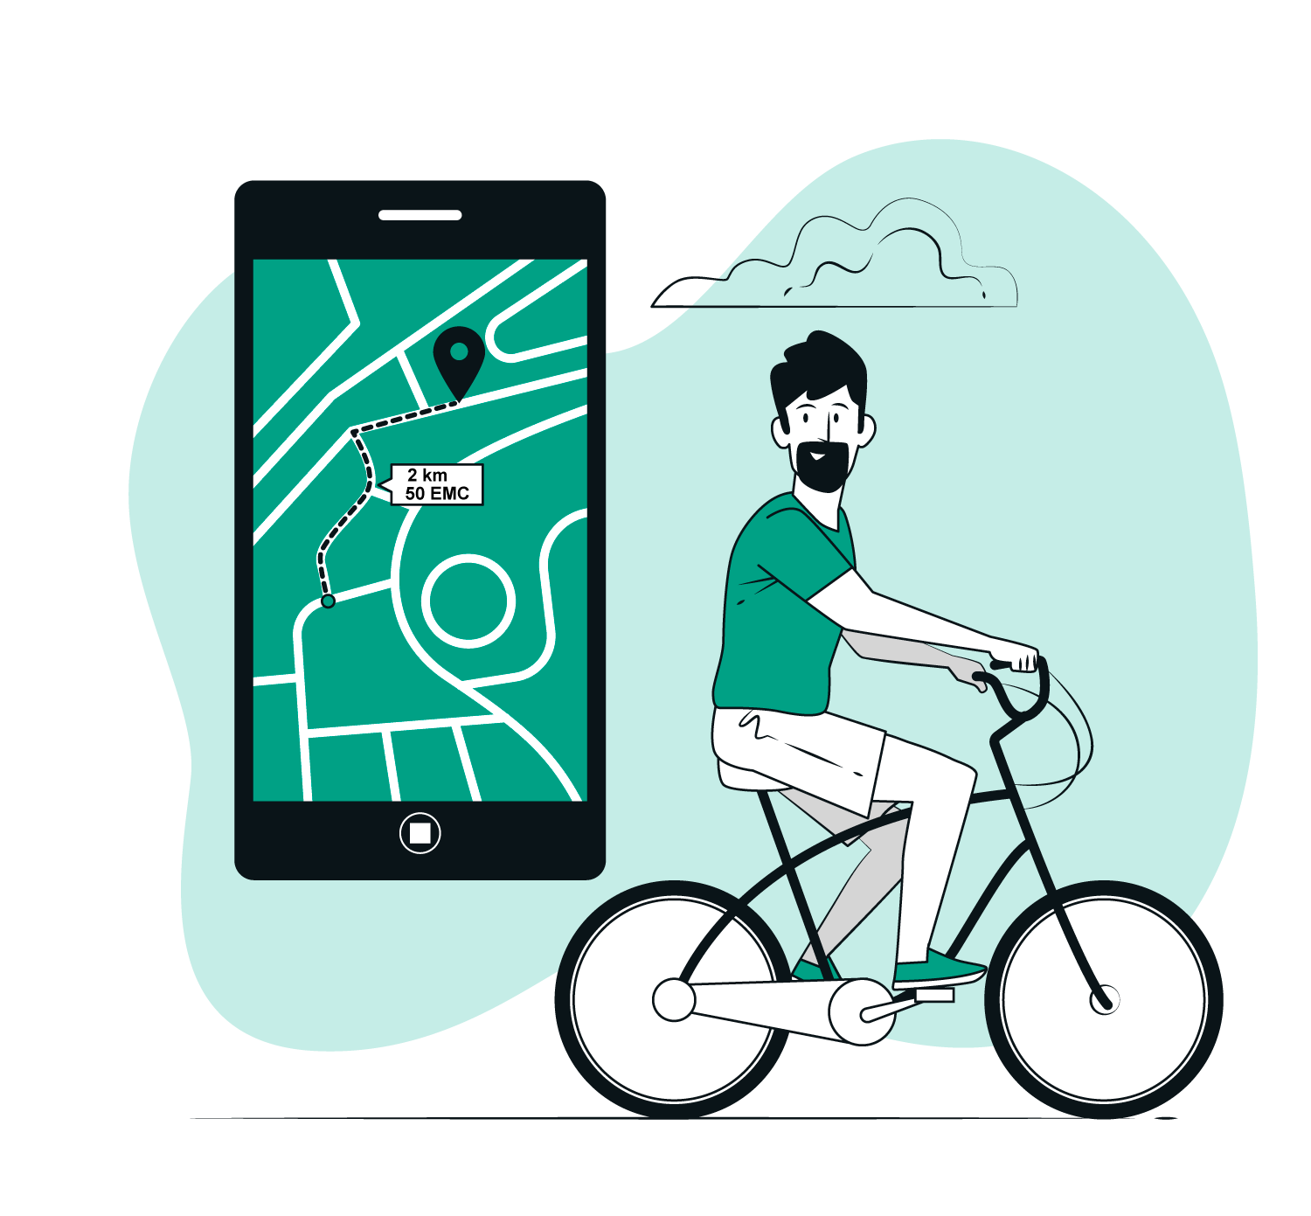




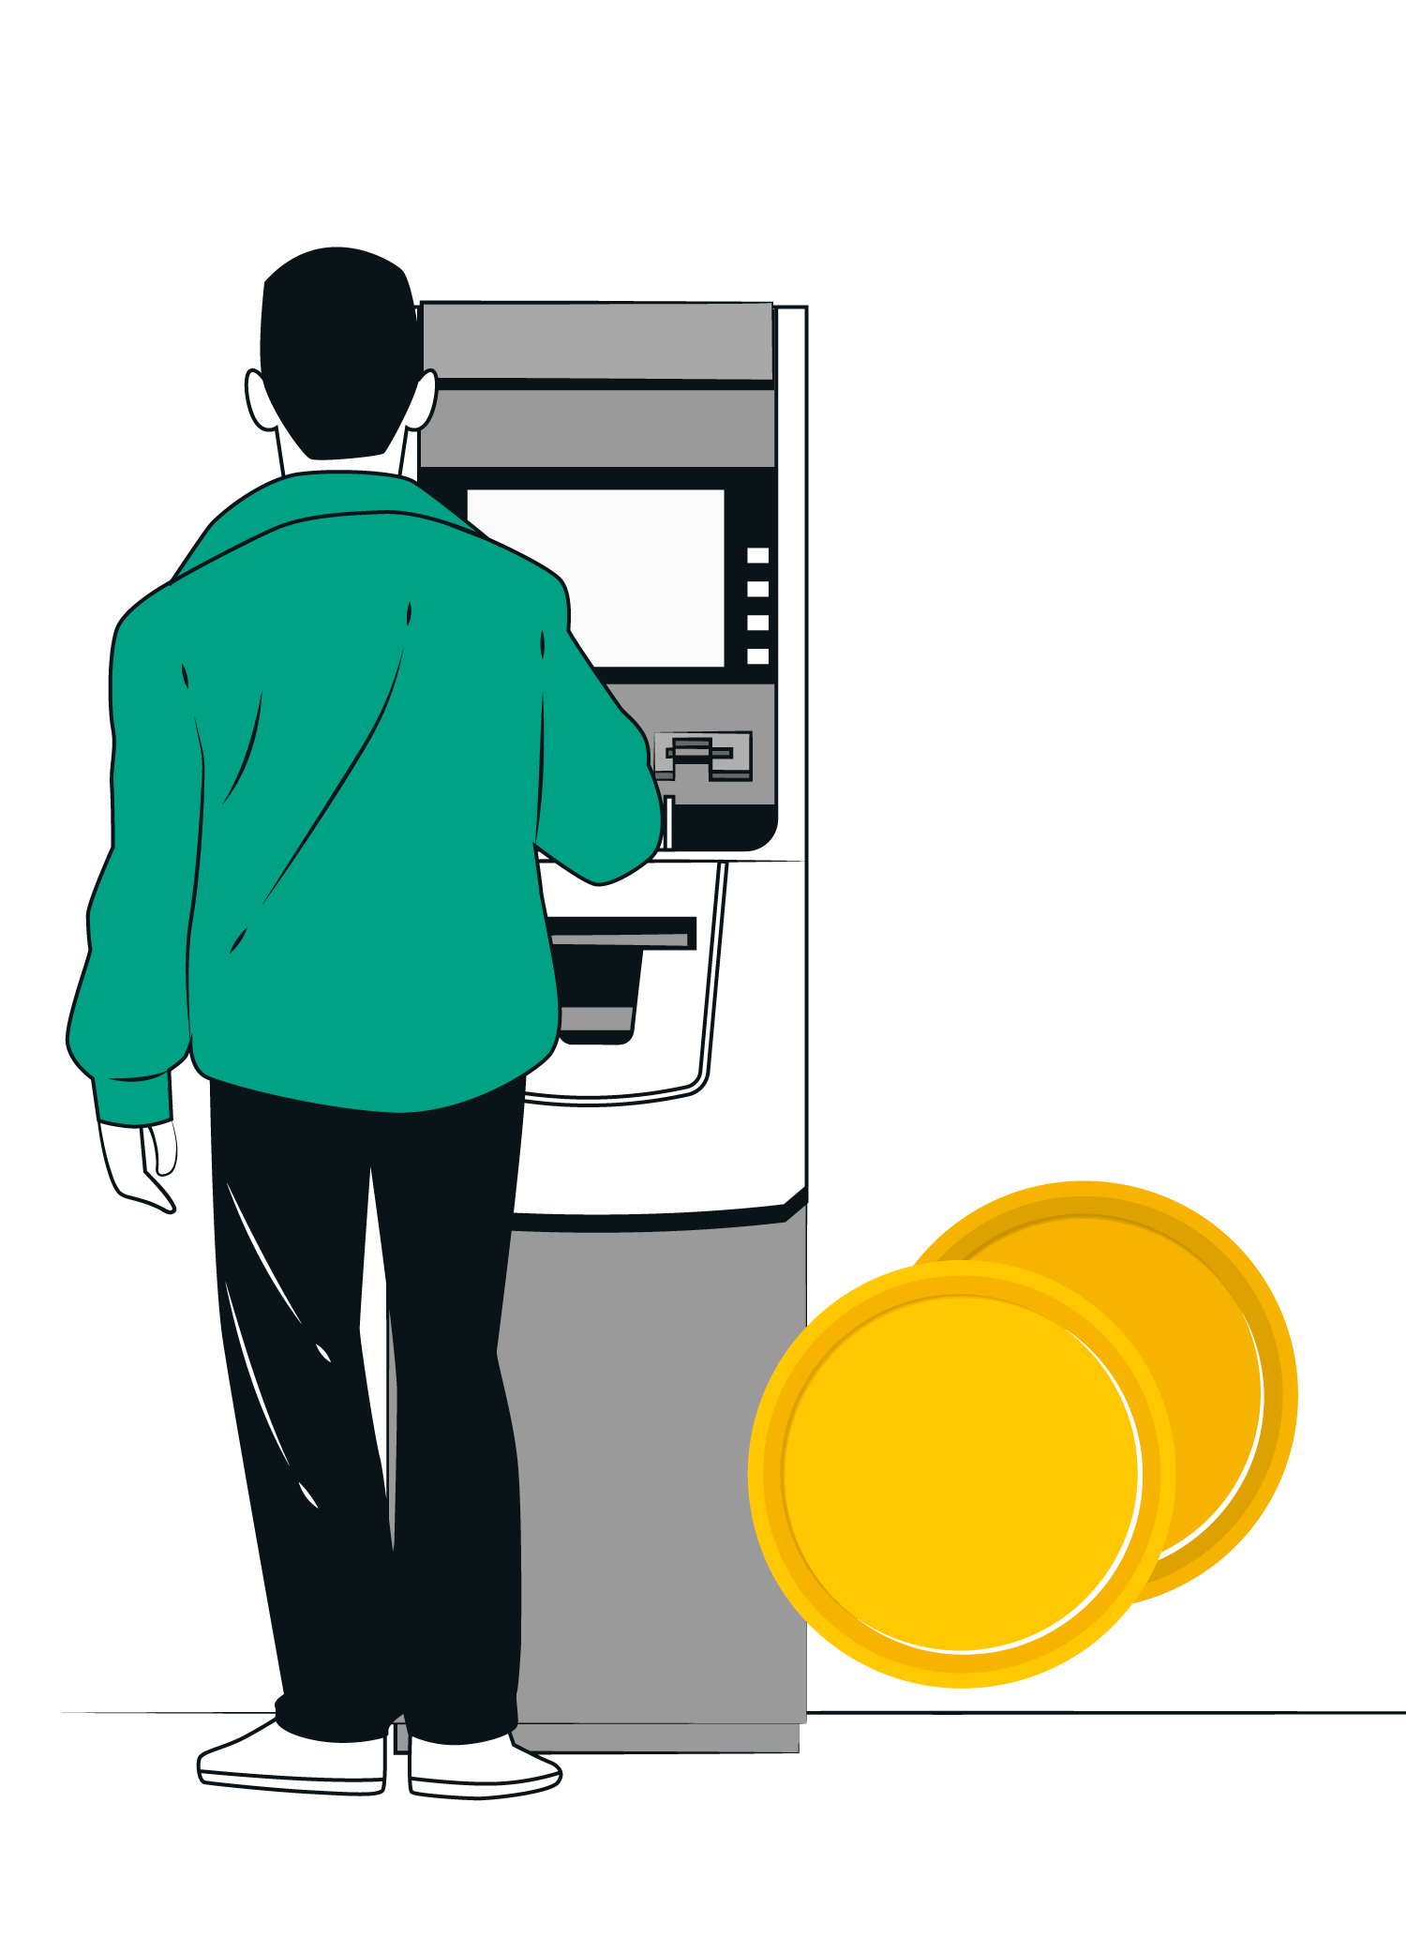

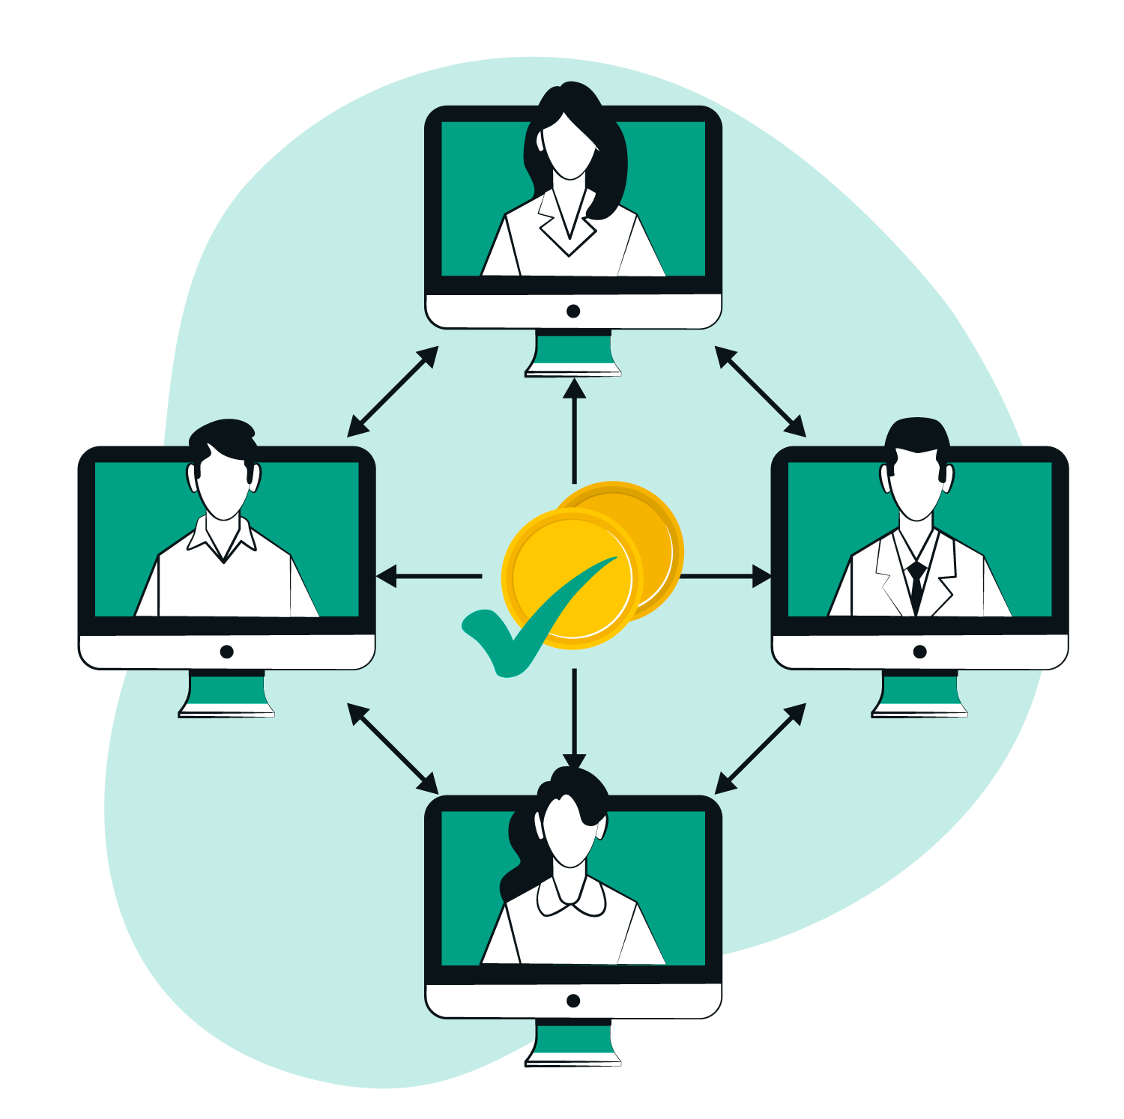

Fonctionnement d’Ecomobicoin : Exemple de transaction minée et des flux de données
MICHELIN
FFC
CNRS
STABUS
4 EMC
BOB
ALICE
COOPÉRATIVE
BLOCK CHAIN
SMTC / RATP
SNCF
50 EMC
BUREAU
CHANGE
TAXE + FONTES
MARCHAND
EMETTEUR
MINEUR
TRANSACTION
TRANSACTION
POB + TRANSACTION+
LOCALISATION+
FONTE

Slide 7
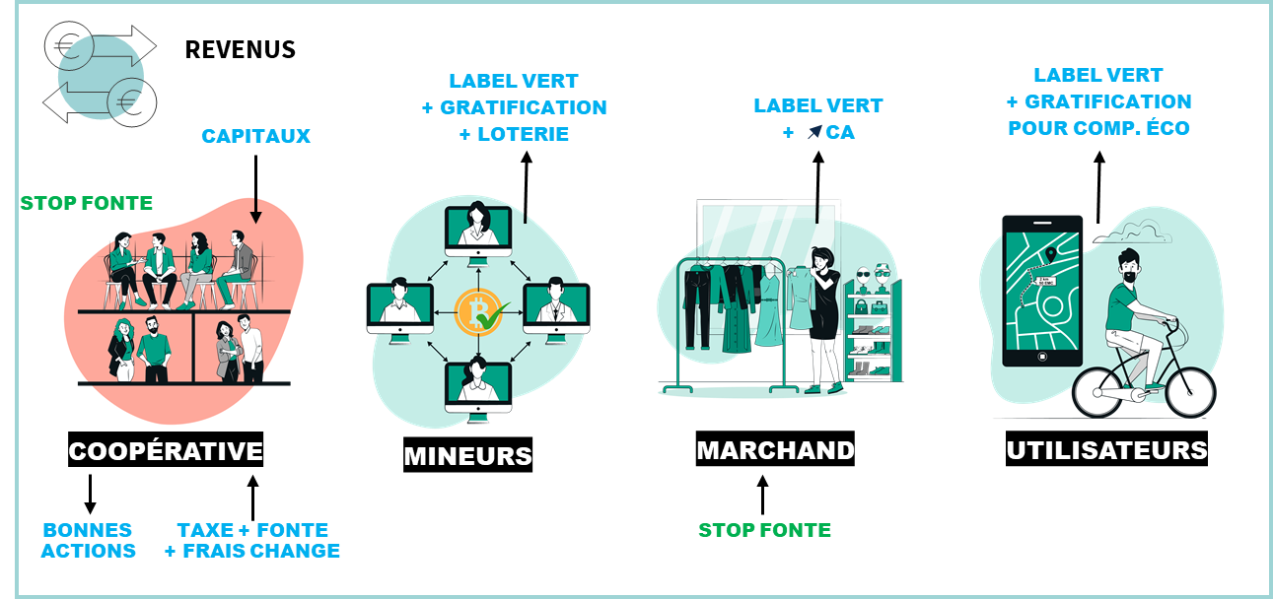
Présentation de la plateforme et de son fonctionnement actuel (4)
Modèle d’affaires
Un coopérative va être proposé pour accueillir les différents acteur de cet écosystème
Les utilisateurs obtiennent des EcoMobiCoin,
Les marchands acceptent des EcoMobiCoin
Les mineurs sont rémunérés en EcoMobiCoin
La coopérative perçoit des EcoMobiCoin
des transaction et de la fonte
Naturellement les premiers partenaires identifiés sont les prestataires de mobilités écoresponsables comme les marchands
de vélos qui accepteront cette nouvelle monnaie pour des fournitures, matériel ou réparations pour les cycles. Les opérateurs
des transports en commun ont eux aussi intérêt à accepter cette monnaie afin de favoriser leur utilisation. Nous avons d’ailleurs
une collaboration (Plan France Relance) avec la société MonkeyFactory qui développe l’application MyBus et qui est un des acteurs émergent de la transition numérique pour les transports en commun. Elle s’est montrée fortement intéressée par cette nouvelle monnaie, ainsi que Clermont Auvergne Innovation (l’ancienne SATT centre).

Slide 8
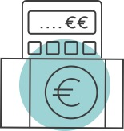

Pour les « ressources clés », qu’appelez-vous « personnel support » ? C’est aussi l’occasion d’y ajouter l’ingénieur transfert IR prévu dans l’AAP
PARTENARIATS CLÉS
ACTIVITÉS CLÉS
PROPOSITIONS DE VALEUR
COMMUNICATION
CIBLES
SEGMENTS
• CNRS – UCA
• Transport / RATP /SNCF / STABUS /SMTP
• MICHELIN
• Entreprise RSE
• PÔLE EMPLOI
• Assureur
• FFC
• Équipementier …
• Communauté
de Dév : QUADRANS,
Tezos …
• Protocole + maintenance
• VRP
• Appli mobile
• Site web
• Notre MONNAIE / services / Produits EMC
• Aide salariés
• Qui veulent avoir une mobilité Eco responsable
• En fournissant certificat sécurisation + privacy friendly + rémunération + incitation à dépenser local
• Contrairement à DÉCATHLON,WEWARD…
• Marketing direct
• Réseaux sociaux
• Vers cibles + commerçant
• Salariés à Vélo
Course à pied / vélo
• Covoiturage
Transport en commun
• Commerce proximité
RESSOURCES CLÉS
DISTRIBUTION
• Pers. Dév + Recherche
• Pers. Support
•Serveurs + Co-développement
• Appli mobile
• Site web
CNRS
MICHELIN
STABUS
COÛTS
Ingénieur Transfert
REVENUS
• Salaires
• Locaux
• Infrastructure
• Marketing
COOPÉRATIVE
MINEURS
MARCHANDS
UTILISATEURS

Slide 9
Présentation de la plateforme et de son fonctionnement actuel (4)
Modèle d’affaires
Outre la question énergétique, cette nouvelle cryptomonnaie vise à changer, valoriser et pérenniser les comportements des citoyens préservant la planète. Plus les usagers vont être respectueux de l’environnement plus ils vont gagner d’EcoMobiCoin. Pour cela, la rémunération est proportionnelle à l’émission de CO2. Ainsi les modalités de déplacement qui n’émettent aucune émission comme la marche à pied ou le vélo seront les plus valorisées. Les monnaies locales ne disposent pas de moyen pour récompenser les utilisateurs de leur contribution au maintien et à la dynamisation des activités économiques locales. Ce que propose EcoMobicoin va aussi redonner du sens à nos comportements et de la valeur à nos actions.
A l’heure actuelle, il existe déjà des applications qui offrent des coupons de réduction ou des bons d’achat si vous faites de la marche à pied ou du vélo. L’émergence de ces nouveaux usages montre clairement que les acteurs économiques comme les usagers sont sensibilisés et sensibles au respect de la planète. Néanmoins, à notre connaissance, aucune de ces applications ne repose sur une blockchain. Il faut donc faire totalement confiance à la société qui monétise vos déplacements. De plus, la manière dont les traces GPS sont stockées et utilisées par ces applications n’est pas claire. Ainsi la principale différence avec ce type de projets est qu’avec ECOMOBICOIN les données collectées seront respectueuses de la vie privée et aussi inscrites dans une blockchain donc vérifiables et infalsifiables.
Les logiciels développés seront libres (Licence GPLv3) et Open Source comme cela est indispensable dans le monde de la crypto-monnaie afin d’assurer la transparence du code et son acceptation par la communauté. Un dépôt APP sera fait pour le code.
Ouverture à la communauté du code pour contributions en développement.

Slide 10
Présentation de la plateforme et de son fonctionnement actuel (5)
Caractérisation du degré actuel d’ouverture
La réussite du plan de Relance avec la société DomRaider (3 personnes) et Mybus (1 personne) montre l interet des industriels et aussi la capacité d’ouverture avec plsuieurs entreprises.
Malgré l’echec en pré-maturation, la préparation du dossier à permis d’affiner le modèle économique et de faire émerger la coopérative pour concilier les intérêts des différents acteurs.
Les données stockées dans la blockchain pourront aussi servir de preuves de comportement respectueux de l’environnement et ouvrir des perspectives pour d’autres acteurs économiques. Par exemple, si un utilisateur a obtenu des ecomobicoins en faisant régulièrement du vélo, les sociétés d’assurance vie auront une preuve irréfutable de l’activité physique et pourront proposer des tarifs avantageux ou accepter les payements d’une partie des cotisations avec cette monnaie. De même, les assureurs automobiles auront une preuve que leurs clients prennent les transports en commun et n’utilisent pas leur voiture, ils pourront alors leur proposer des réductions ou encore de payer en ecomobicoins.
Les sociétés qui accepteront cette monnaie obtiendront immédiatement un label « éco-responsable » qui est visible, quantifiable et auditable car inscrit dans la blockchain.
Enfin on peut imaginer que l’Etat ou les communes acceptent que les contribuables payent une partie de leurs impôts avec cette monnaie qui est une preuve de leurs comportements verts.

Slide 11
Présentation de la plateforme et de son fonctionnement actuel (4)
Partenaires industriel et associatif
L’association Léman, co-développeur du projet nous aidant à évaluer dans quelle mesure le développement d’une PoC pourrait s’intégrer à la Com’chain pour remplacer la preuve de travail sur laquelle elle repose.
La société MyBus, qui a contribué au projet de M2 en 2021 et nous a fourni des données de mobilité, spécifiquement sur les transports en commun. Avec le plan France Relance (1 personne employée) elle contribue également au développement de la collecte de mobilité.
La société DomRaider elle aussi va participé avec 3 personnes dans le cadre du plan France Relance au développement d’une première preuve de concept et de la mise en place d’EcoMobiCoin.

Slide 12
Présentation de la plateforme et de son fonctionnement actuel (5)
Typologie des projets réalisés
Le projet a bénéficié d’un stage de M2 et d’une thèse (co-supervisée par Ariane Tichit et Pascal Lafourcade) de la chaire de confiance numérique portée par le LIMOS et l’UCA.
Le projet a aussi eu un projet DECLIC pour financé un stage en mathématique et un en économie.
2 plans de France relance on bénéficié le laboratoire de mathématiques (LMBP) et le LIMOS .
Le projet a aussi reçu le soutien de la (SATT-e Clermont Auvergne Innovation) sur l’appel à projet de prématuration et également sur le projet « plateforme ».

Slide 13
Présentation de la plateforme et de son fonctionnement actuel (5)
Volume d’affaires annuel réalisé
Il n’y a pas de volume d’affaires fait à l’heure actuelle car la plateforme n’existe pas encore.
De plus , le projet en pré-maturation au CNRS n’a pas accepté. Malgré tout ce dépôt a permis de faire avancer notre réflexion sur le modèle économique. Ainsi il a été décidé que le modèle économique va être co-construit en même temps que la mis en place de la platefrome.

Slide 14
Présentation de la plateforme et de son fonctionnement actuel (6)
Analyse des limitations / contraintes à l’ouverture
Il y a plusieurs verrous techniques à lever dont :
La mise en œuvre de mécanismes robustes de vérification de preuves du mode de déplacement en proposant une classification efficace des traces GPS.
La garantie du respect de la vie privée des utilisateurs en concevant des mécanismes cryptographiques adaptés.
La preuve de la sécurité du système en développant une blockchain sur laquelle il est impossible de créer frauduleusement de la monnaie, et de réaliser des doubles dépenses.
Par ailleurs, un des freins pourrait être le temps nécessaire pour l’adoption de cette nouvelle crypto-monnaie par les utilisateurs (prestataires et commerçants) afin qu’elle puisse être véritablement utilisée par les citoyens. Des campagnes de communication, de recherche de partenariats et de rapprochement avec les monnaies locales, seront nécessaires.
Les réglementations sur les crypto-monnaies sont encore en construction par les juristes et législateurs. Il est justement possible à l’heure actuelle d’expérimenter sans trop de contraintes car le cadre est encore flou.

Slide 15
Présentation du projet d’ouverture de la plateforme (1)
Ambition recherchée en termes d’ouverture de la plateforme
Le premier secteur est naturellement celui de la communauté des cryptomonnaies qui se verra dotée de ce nouveau concept et pourra ainsi s’en saisir et proposer de nouveaux développements à partir de cette PoC. A notre connaissance, aucune blockchain ne propose à l’heure actuelle un protocole rigoureux et efficace pour créer des unités à partir de preuves de comportements. Cela serait donc une innovation majeure dans le domaine.
Le second secteur est le secteur de la mobilité et des transports. L’objectif d’EcoMobiCoin est de favoriser les modes de déplacements respectueux de l’environnement et de changer les comportements des citoyens : développement des transports en commun, des déplacements coopératifs, des moyens de transports à faible émission de Co2.
Le troisième secteur impacté est celui de l’économie sociale et solidaire, qui repose sur des organisations dont le but principal n’est pas la recherche de la rentabilité financière mais l’utilité collective, le respect du vivant, la lutte contre les inégalités, la démocratie participative, le maintien des activités fondamentales sur les territoires pour limiter les coûts de transport…. Or ce secteur manque cruellement d’outils de valorisation de leurs actions et de l’implication des citoyens dans ces démarches. La PoC d’EcoMobiCoin pourrait ouvrir un champ immense d’applications possibles pour les structures de l’Economie Solidaire et solidaire (ESS) afin de récompenser les citoyens pour leurs engagements dans cette démarche.
Les deux plans de France relance montrent que ce projet interesse de nombreux acteurs industriels.

Slide 16
Présentation du projet d’ouverture de la plateforme (1)
Modalités envisagées pour atteindre cette ambition
Briques techniques : briques cryptographiques et mise en place d'une blockchain
Conception des Mineurs : conception d’un classifieur, développement de mécanismes de collecte des preuves de comportements, mise en place des mécanismes de fonte cryptomonnaie
Conception d’EcoMobiCoin : développement des mécanismes de validation et inscription des preuves de comportements dans la blockchain, paramétrage des différents coefficients pour la création d’EcoMobiCoin, mise en place du serveur
1 Ingénieur blockchain : Recrutement ou prestation de 80k€/an
1 ingénieur-transfert : Ingénieur de Recherche avec un salaire 50 à 75 K€/an
Achat de matériel : Achat de deux serveurs pour héberger la blockchain : 20k€

Slide 17
Présentation du projet d’ouverture de la plateforme (1)
Description prévisionnelle des missions de l’ingénieur-transfert
La personne recrutée devra avoir une bonne connaissance de la blokchain, du milieu économique de la mobilité, des différents défis du projets, plus une expertise entrepreneuriales pour développer la coopérative. Ses missions seront principalement «
Recherche de partenaires (Assurances, équipementiers, réseaux de transports, Blablacar etc.)
Communication pour augmenter l’acceptation des usagers.
Promotion du projet
-> L’ingénieur-transfert permettra d’assurer la transition entre la preuve de concept et le déploiement

Slide 18
Présentation du projet d’ouverture de la plateforme (2)
Vision préalable des clients potentiels à démarcher
Acteurs de la mobilité et du transport : RATP /SNCF / STABUS /SMTP…
Assurances
Équipementiers
Acteurs de la santé
Tout organisme devant effectuer un bilan carbone, services RSE
Communauté de développeurs : QUADRANS, Tezos …

Slide 19
Equation financière prévisionnelle de la plateforme (3)
Apports de financement complémentaires éventuels
Dépôt d’un projet ANR sur les thématiques liées à la blockchain avec les partenaires suivants : CEA Grenoble, le LIP6 à l’Université Sorbonne et de l’Université de Strasbourg.
Projet de collaboration dans le cadre du plan de relance Action 3 avec MyBus.
Projet de collaboration dans le cadre du plan de relance Action 3 avec DomRaider.
Soutient du LIMOS via le financement d’une thèse et stagiaire de M2 par la chaire de confiance numérique

